Slide 1


Plantio Direto
passado, presente e futuro
Dirceu Gassen
Cooplantio

Slide 2
Agradecimentos
Agricultores
Febrapdp, APDC
Embrapa, F.Rio Verde
Universidades
Cooplantio

Slide 3
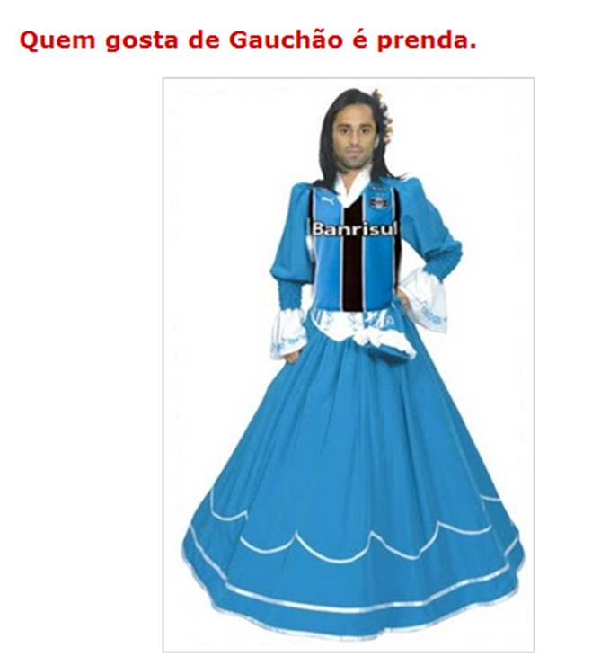
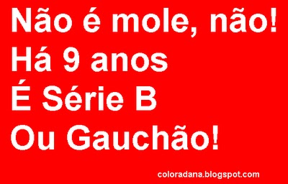

Slide 4
Processos produção grãos
Fertilidade do solo
Manejo plantas daninhas
Escolha cultivares
Semeadura
Manejo de água
Compactação
Manejo pragas doenças
Colheita
Armazenagem
Plantio direto

Slide 5
Plantio Direto
Sistema de produção
X
Prática de semeadura

Slide 6
Produção de grãos
1. Está bom e deve continuar
- Plantio direto
- Soja...
2. Está ruim e deve parar
- Preparo convencional
- Falta de palha, rotação
3. Deve ser iniciado
- Adubação verde geral
- Agriculutura de precisão
- Controle de tráfego

Slide 7
Plantio Direto
ou
Plantar sem lavrar

Slide 8
Plantio Direto
Semeadura sem preparo prévio, mínimo distúrbio de solo, manutenção da palha na superfície.

Slide 9
Plantio Direto
É objetivo ou meta?
Ou meio para produção sustentável?

Slide 10
Agricultura
Rentabilidade (Europa serviço público)
Produção de alimentos
Conservação ambiente
Responsabilidade social

Slide 11
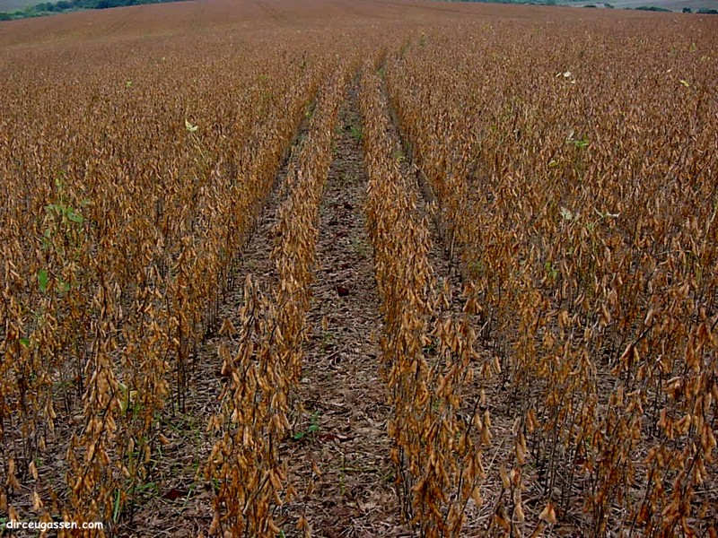
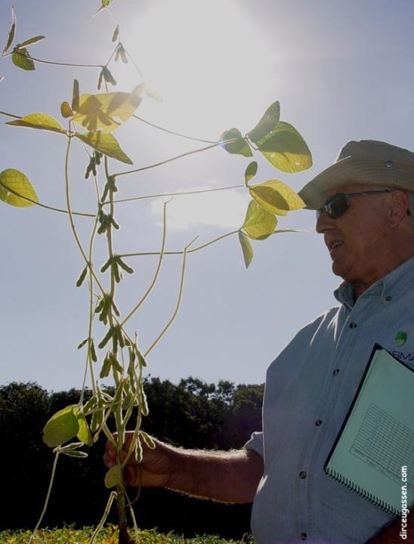

Slide 12
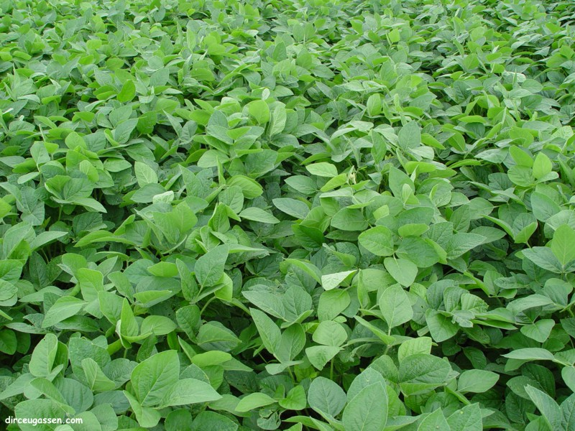
Produção de soja
1000 grãos: 160 g: 1,6 t/ha
3000 grãos: 480 g: 4,8 t/ha
20 plantas/m² X 150 grãos

Slide 13
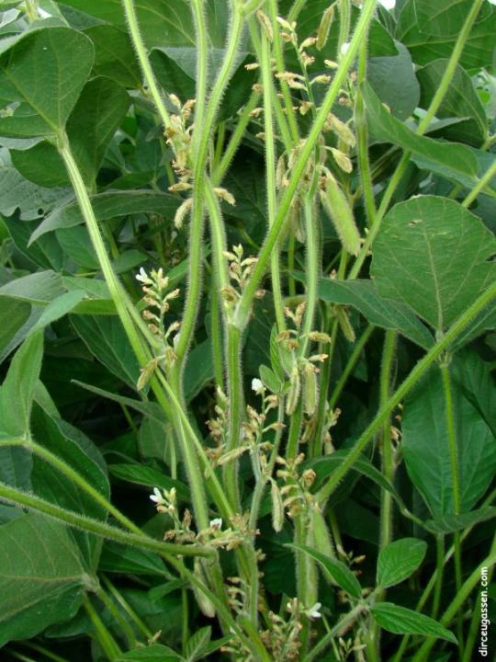
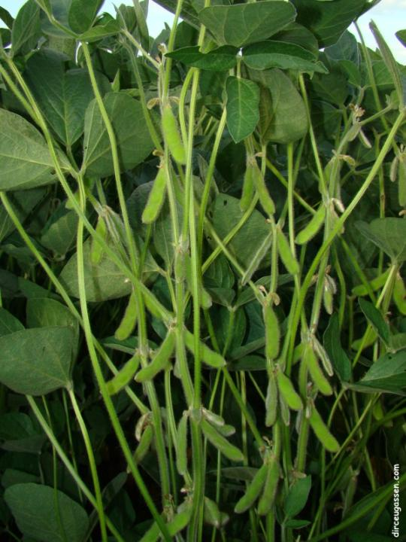
Flores Legumes

Slide 14
Soja 100 sc/ha
Grupo Maturação
Hábito crescimento
Juvenilidade

Slide 15
Mudanças
Propriedade uso água
Flora e fauna nativas
Propriedade da terra
CNH Agricultura

Slide 17
Mudanças
Metas de produção
Metas preservação
Boas práticas agrícolas
Segurança alimentar

Slide 18
Mudanças
Água
Carbono
Alimentos

Slide 19
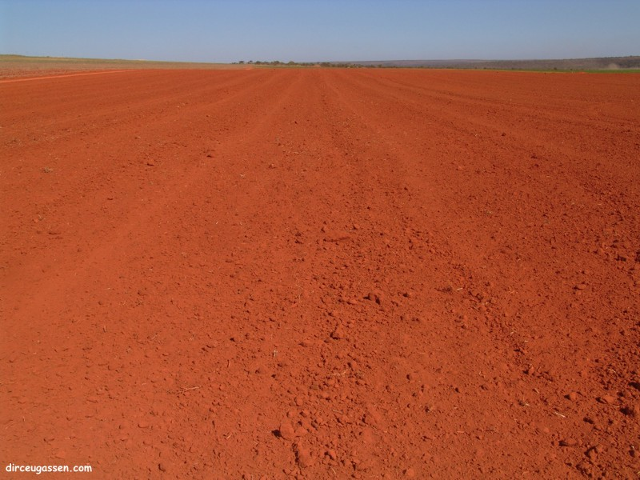

Slide 20
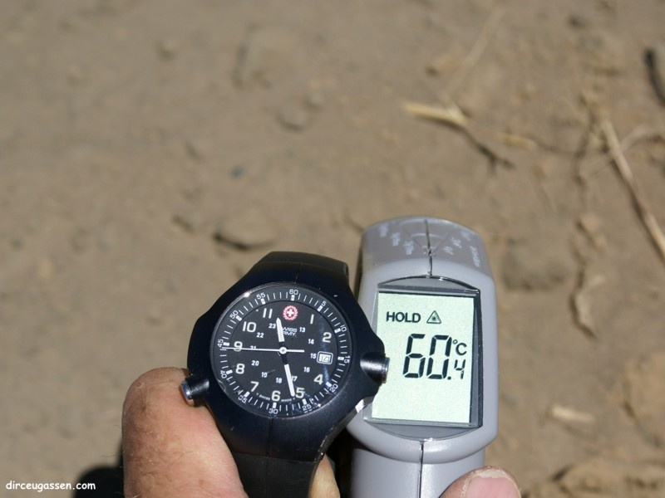
Evaporação e atividade biológica

Slide 21
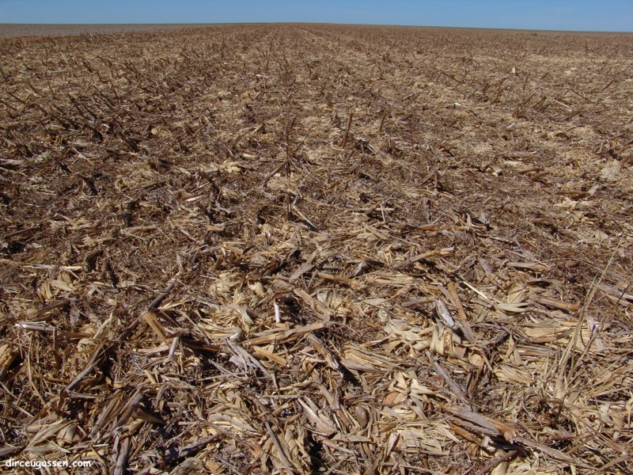

Slide 22
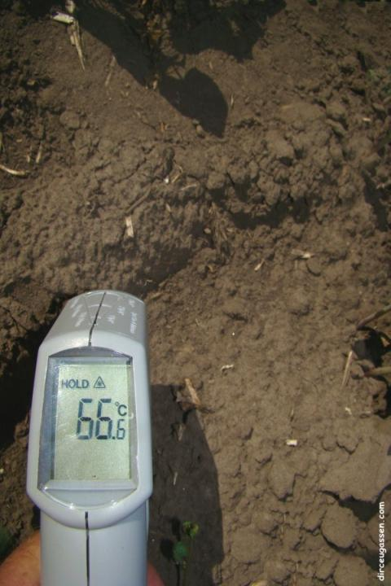
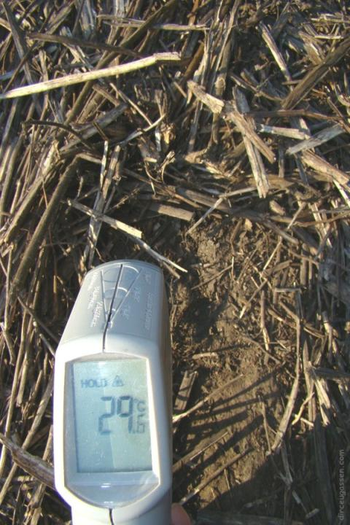

Slide 23
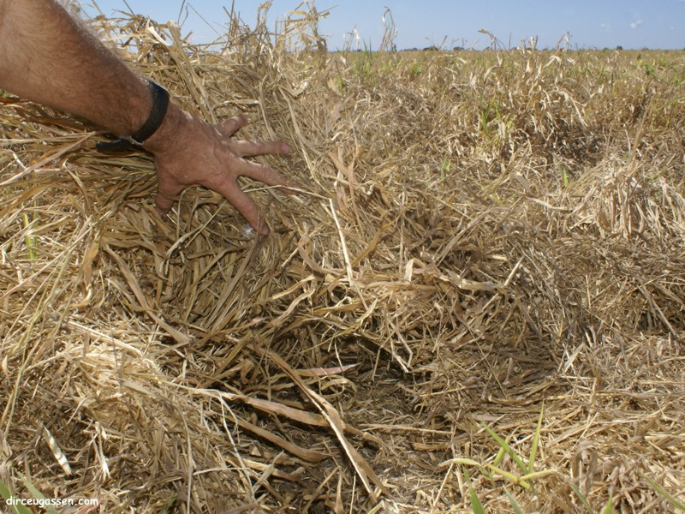

Slide 24
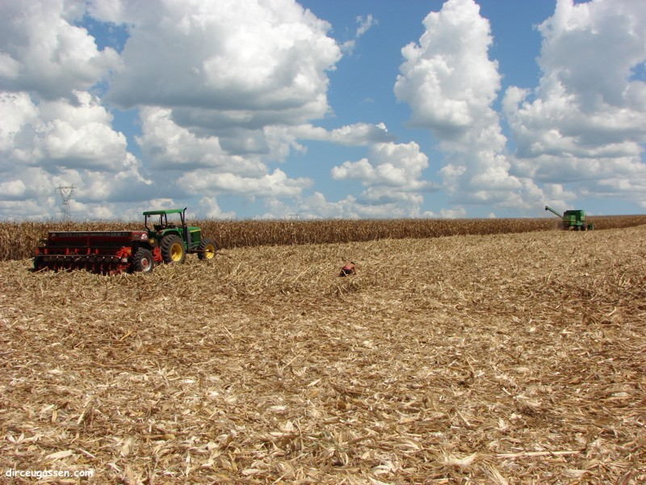

Slide 25
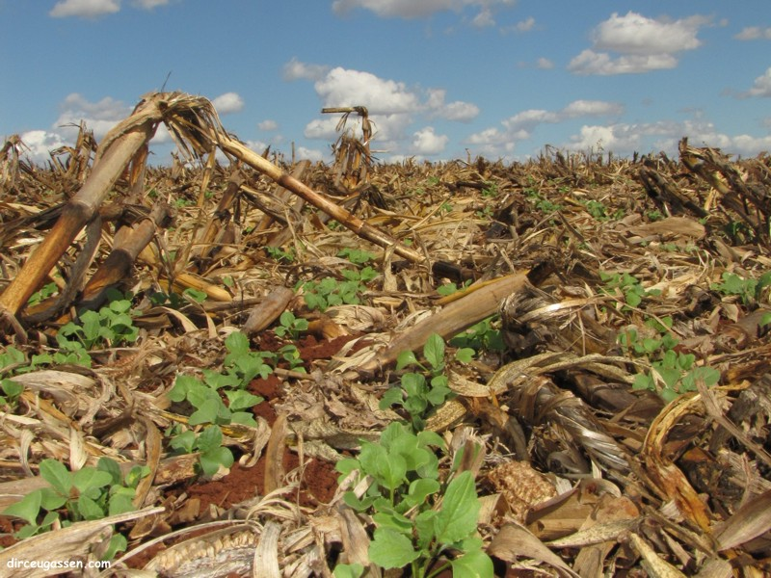

Slide 26
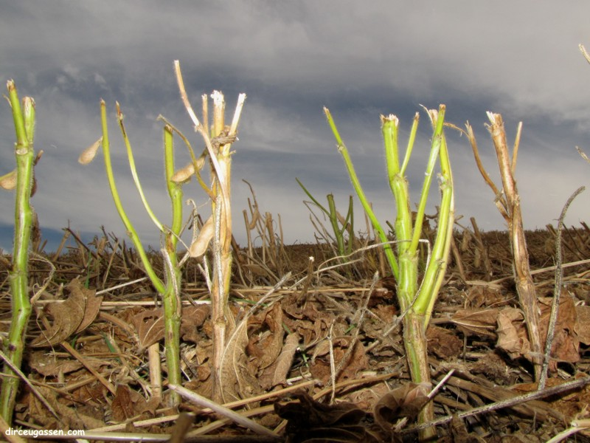

Slide 27
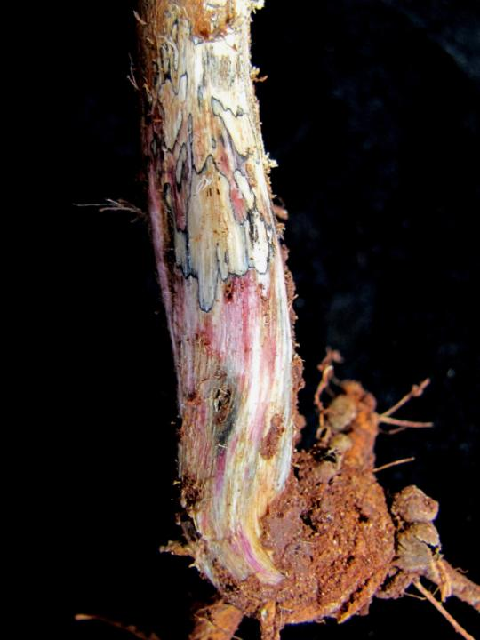
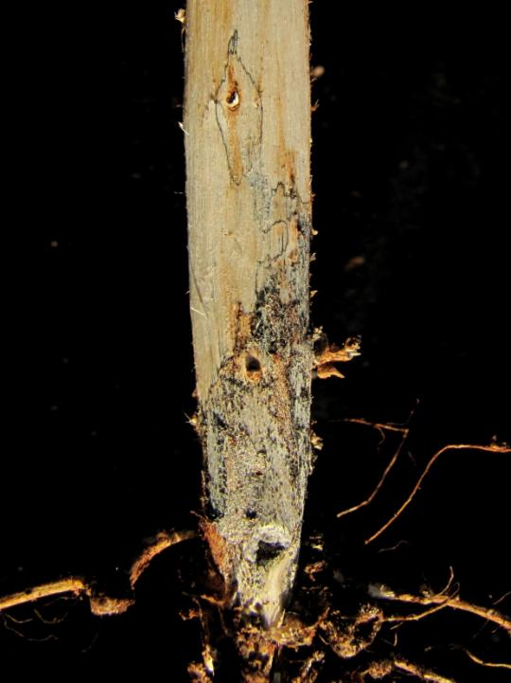
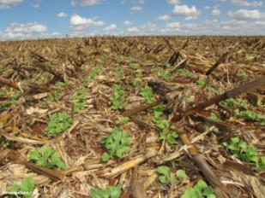

Slide 28
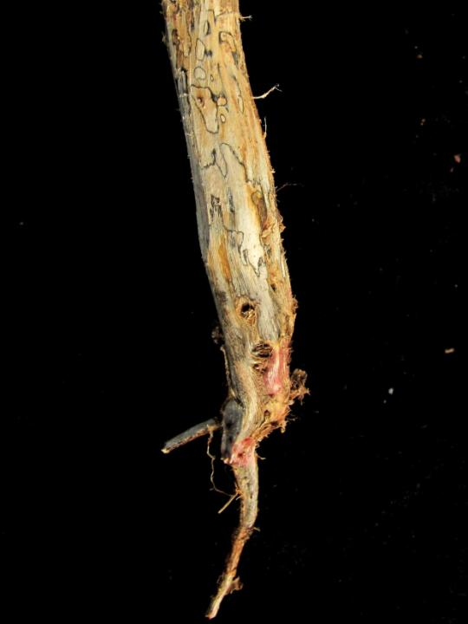
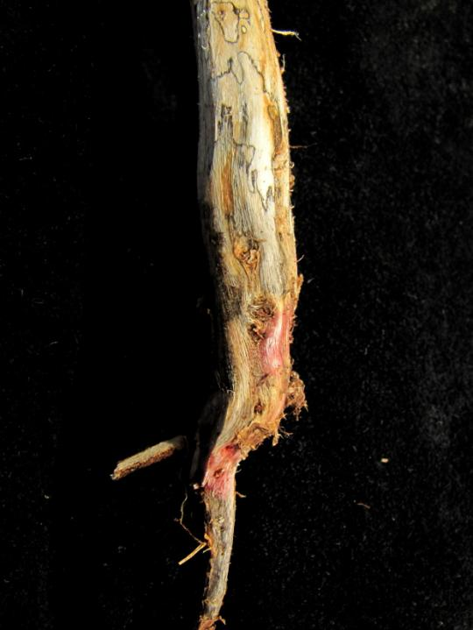

Slide 29
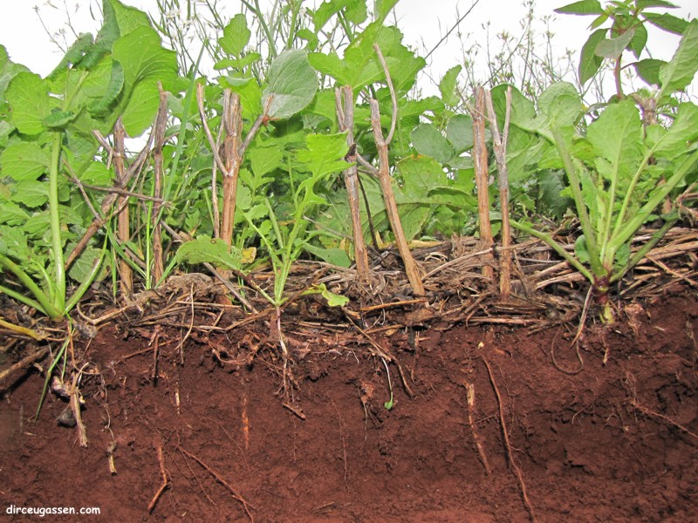

Slide 30
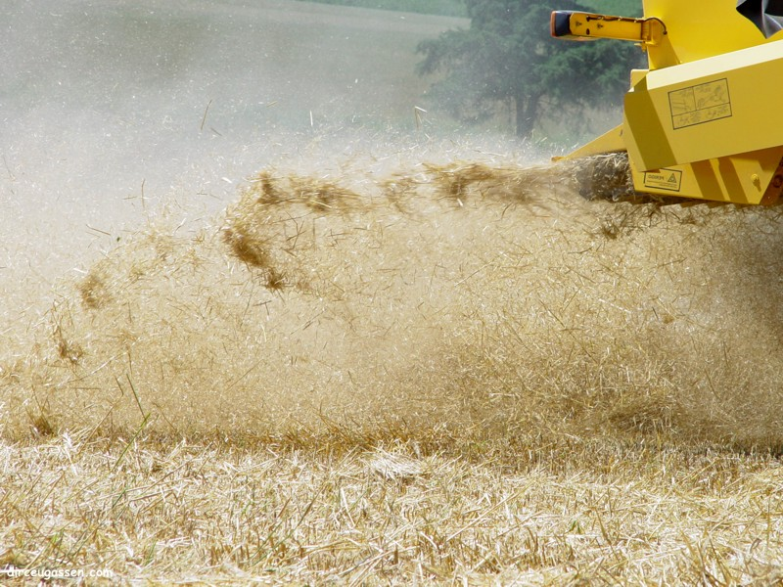

Slide 31
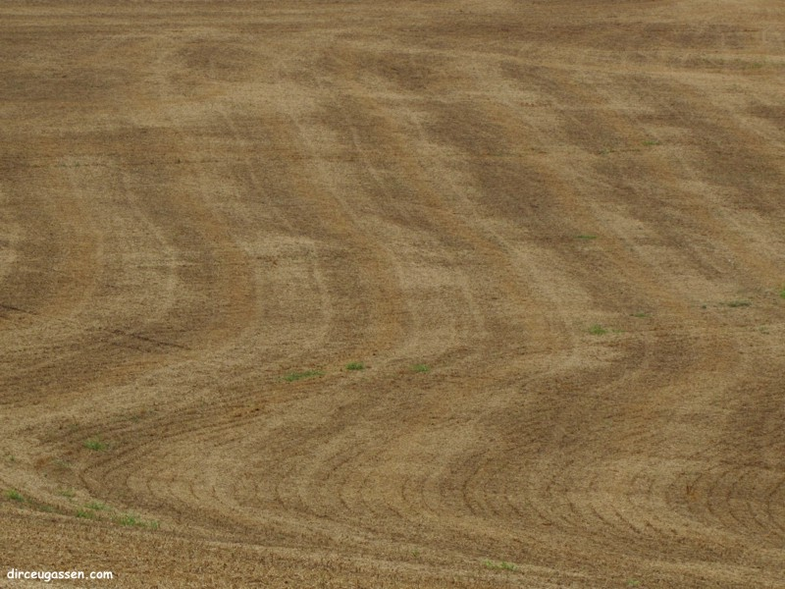
Distribuição de palha

Slide 32
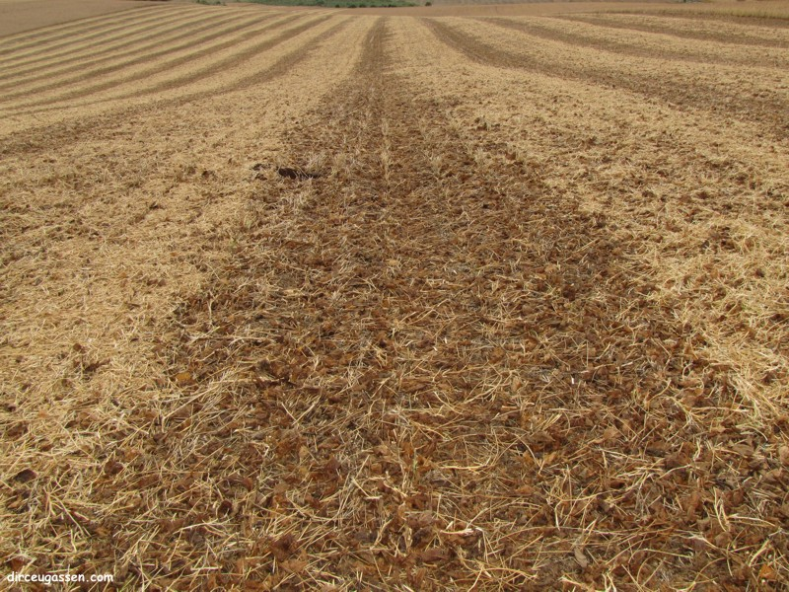
Palha: 2 t/ha?

Slide 33
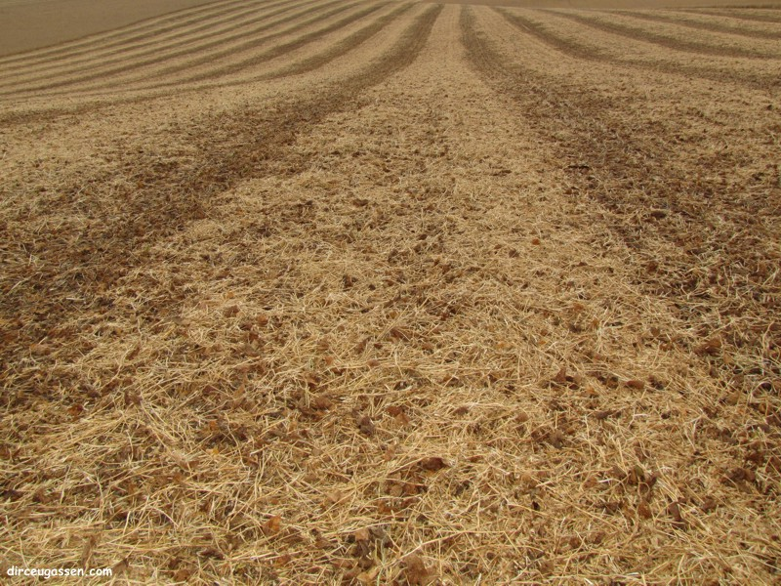
2 t/ha: 10 % NPK…
200 kg de fertilizantes

Slide 34
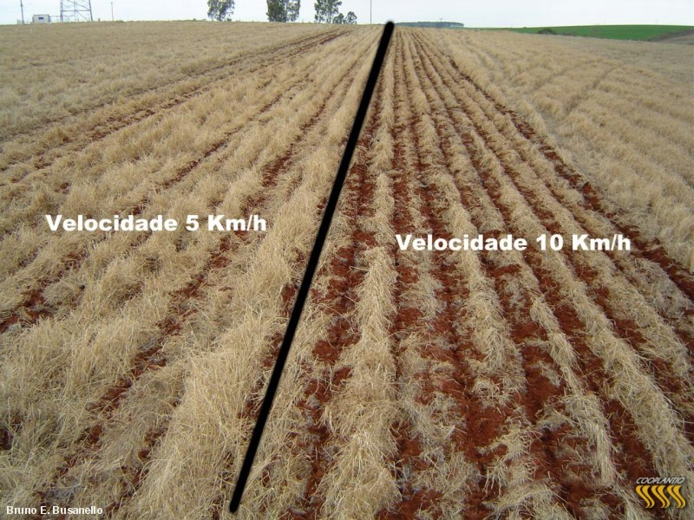
Onde está o problema?

Slide 35
Compactação de solos

Slide 36
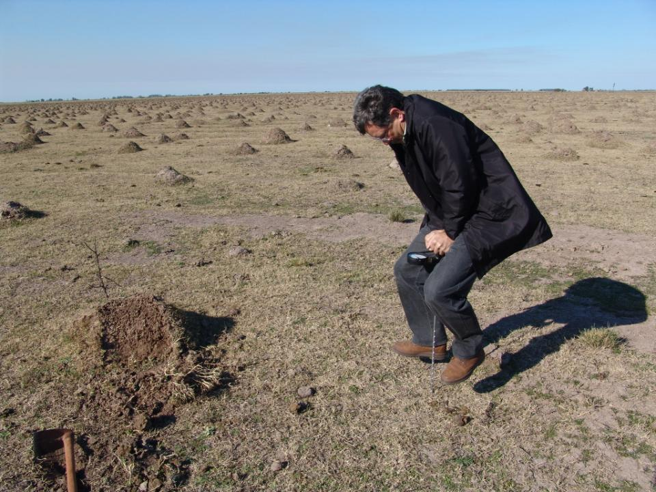
Compactação

Slide 37
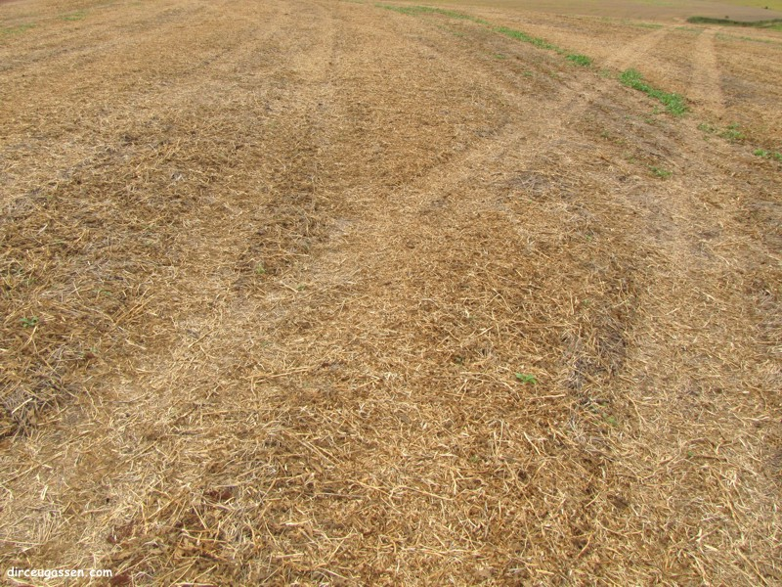
Tráfego pesado

Slide 38
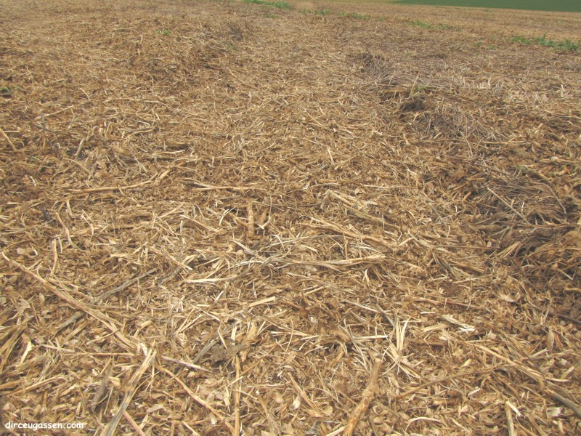
Tráfego pesado

Slide 39
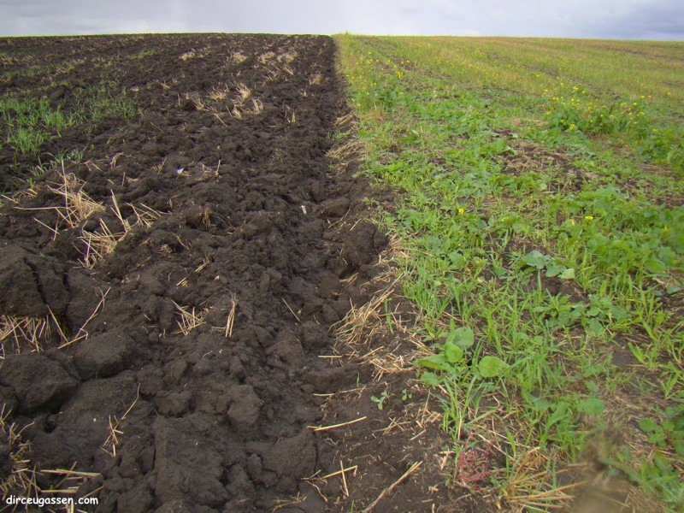
Torronista (fazer torrões – Alexandro Tapia)

Slide 40
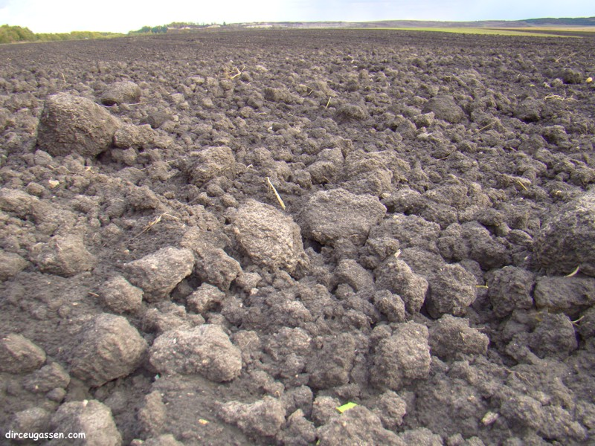
Fazer torrões, torronista

Slide 41
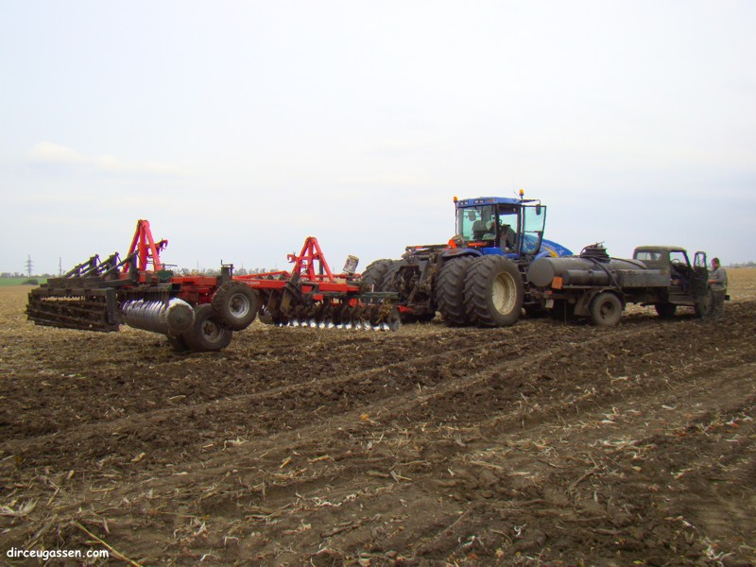
Desmancha torrões

Slide 42
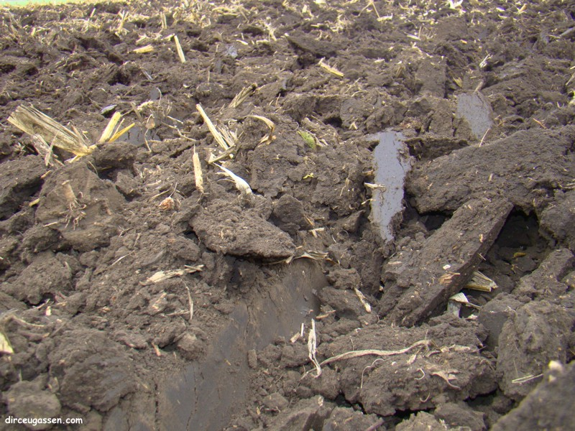
Compactação, desestruturação

Slide 43
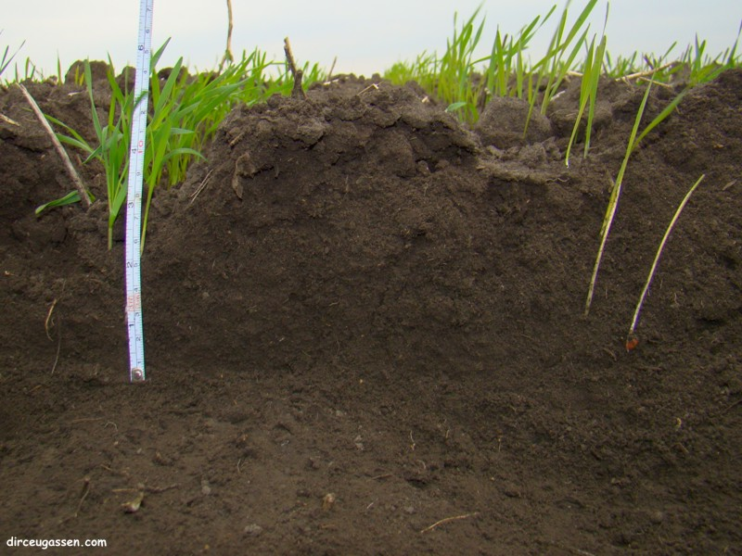
Compactação, 10 cm

Slide 44
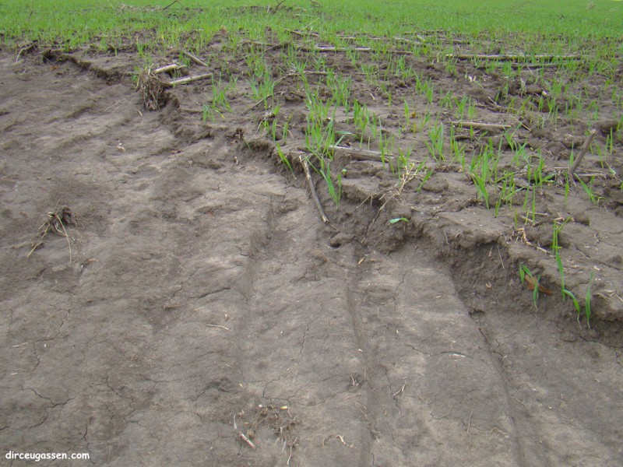
Pé-de-arado e grade – 10 cm

Slide 45
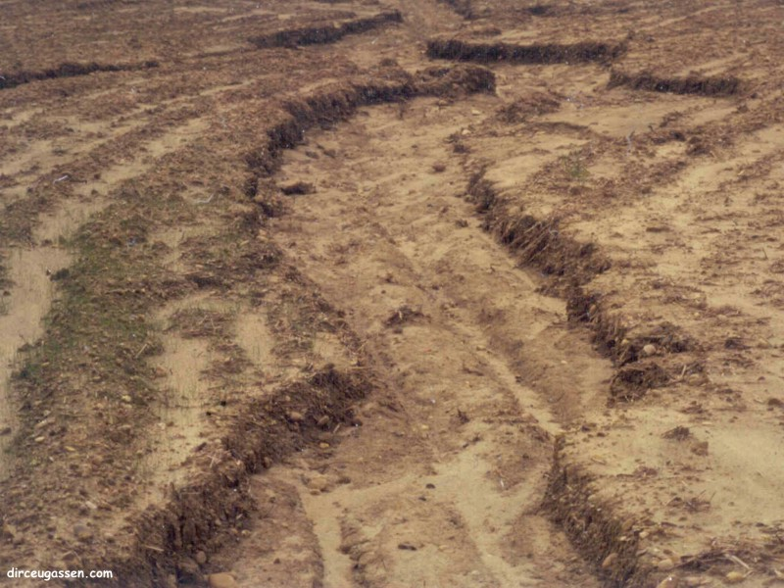
France
} 8 cm

Slide 46
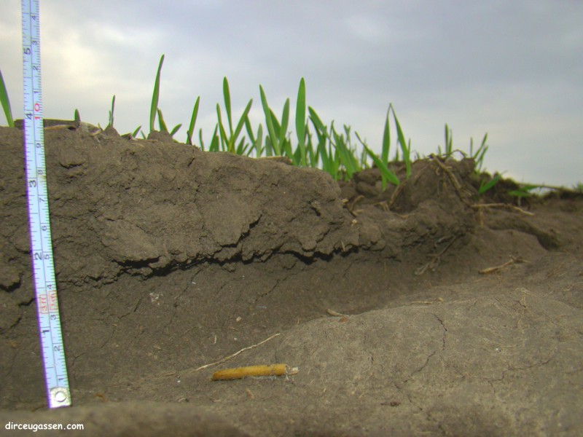
Pé-de-arado e grade – 10 cm

Slide 47
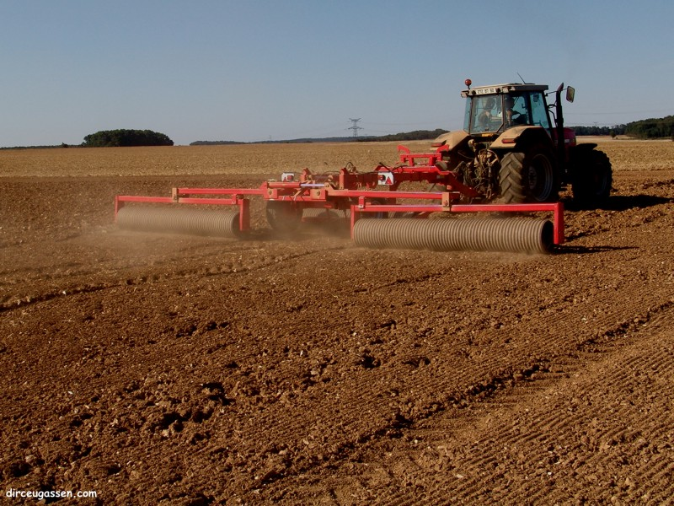
Anti-torronista
Anti terronista

Slide 48
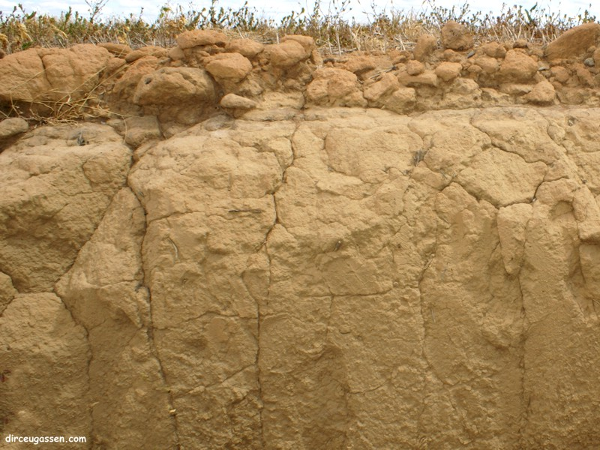
Pé-de-arado

Slide 49
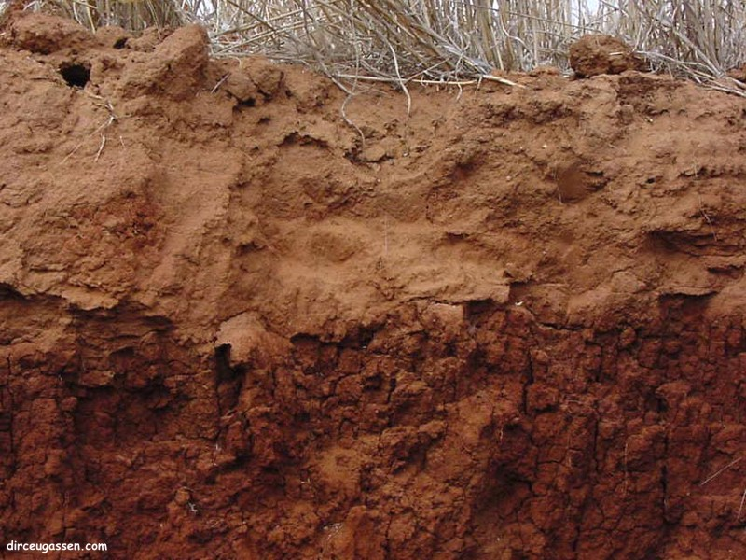
Pé-de-arado

Slide 50
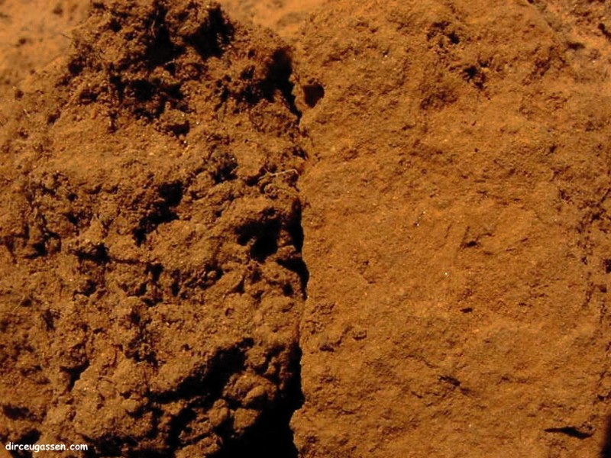
Plantio direto Arado e grade

Slide 51
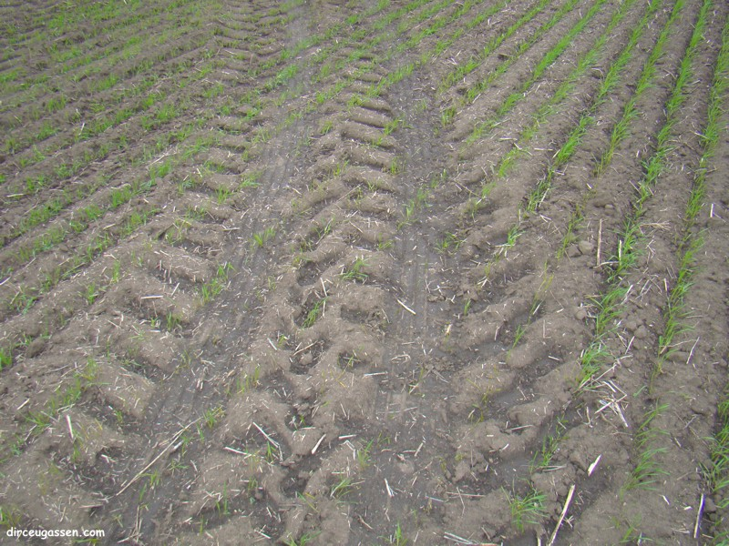
Tráfego pesado

Slide 52
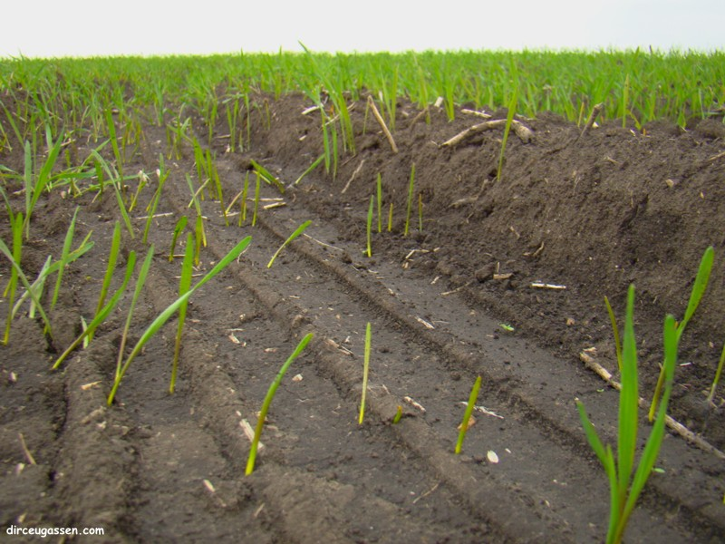
Tráfego pesado

Slide 53
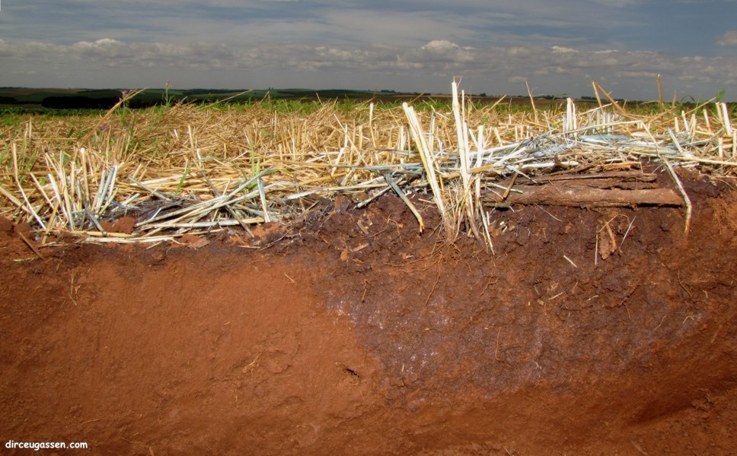
Infiltração de 15 mm de água
2 cm
16 cm
Roda da colhedora
Solo normal

Slide 54
Controle de tráfego

Slide 55
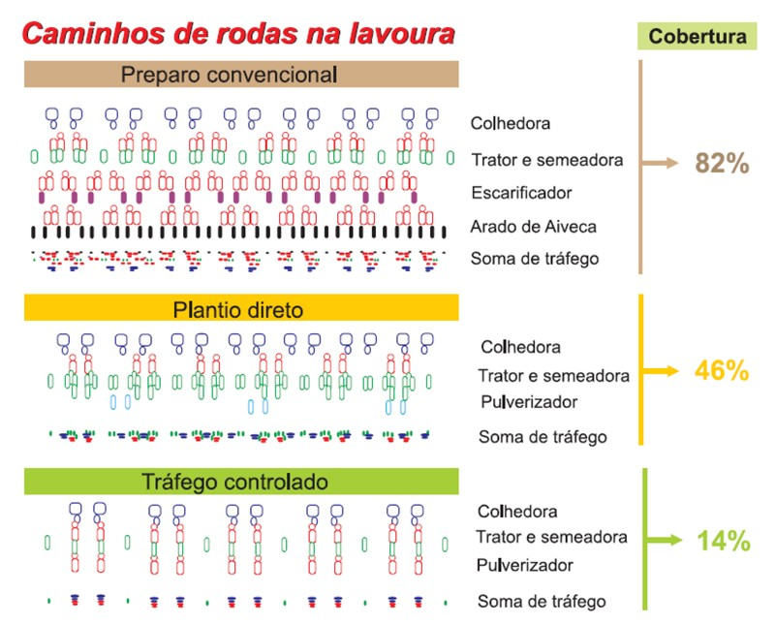

Slide 56
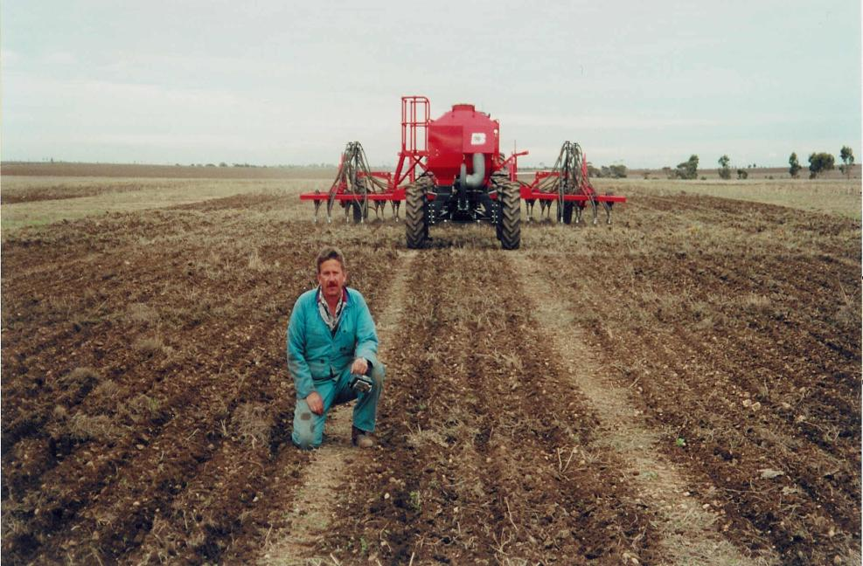

Controle de tráfego
1.5 million ha of controlled traffic in Australia
(Tullberg, pers com. 2005)
Notes:
The solution is controlled traffic. It is currently estimated that there is 1.5 million ha of controlled traffic in Australia

Slide 57
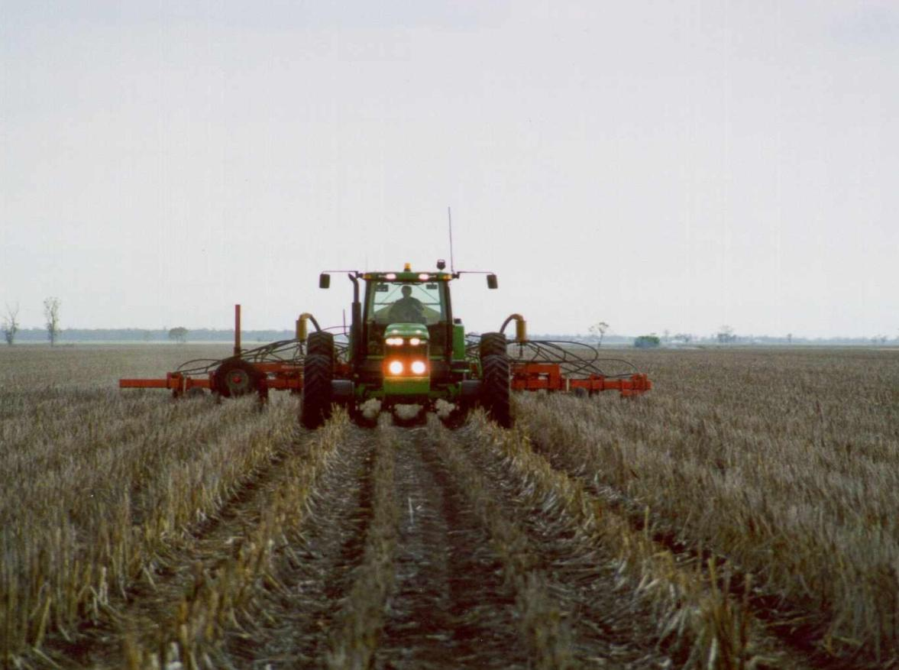
Controle de tráfego

Slide 58
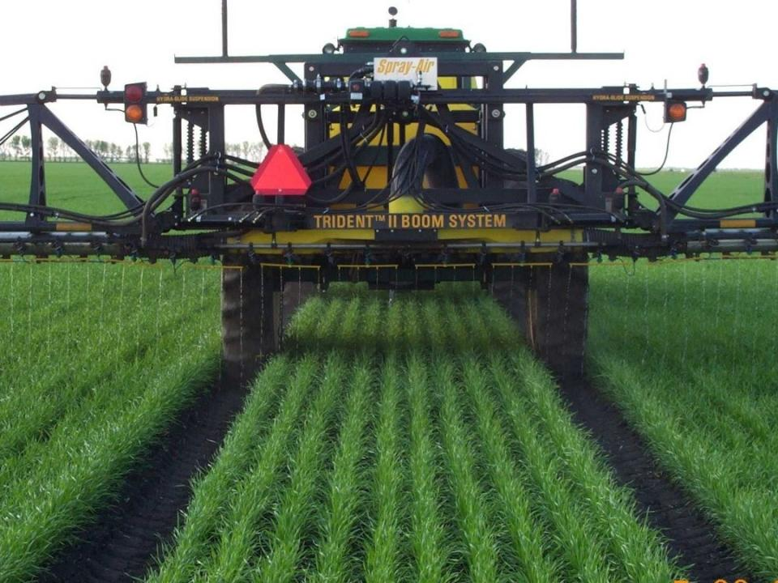
Controle de tráfego
Phill Needham (USA)

Slide 59
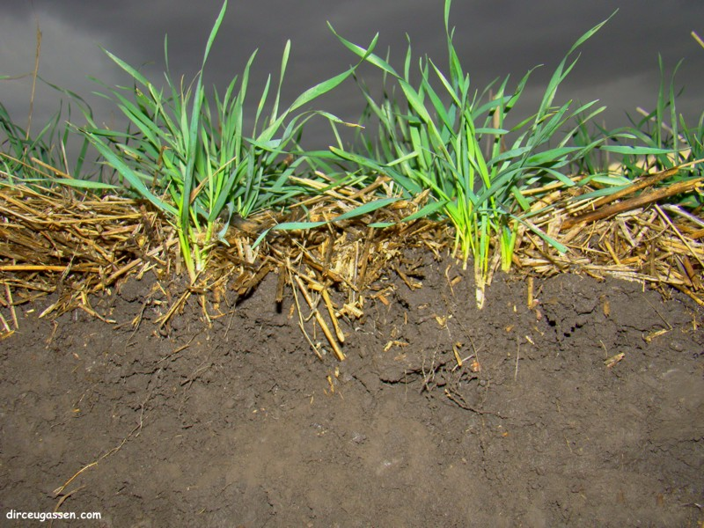
Plantio direto

Slide 60

Girassol

Slide 61

Muita palha?

Slide 62

Cortar a palha

Slide 63

Raízes - carbono

Slide 64

Raízes - glomalina

Slide 65
A palha não é problema, é uma necessidade física, química e biológica

Slide 66


Qualidade semeadura

Slide 67


What caused it?
Corn kg/ha
Mín: 1.542
Máx: 13.110
Méd: 9.104
High yield areas

Slide 68
Chuvas

Slide 69

Precipitações médias anuais
Brasil: país da água
Como preservar a água?
⬇ ⬇ ⬇

Slide 70

Quanta água infiltra no solo?
10 cm ou
100 mm
10 mm ou l/m²
10 % macroporos

Slide 71

Impacto da gota de chuva
(6 mm diâmetro e 32 km/h)
Chuva de 60 mm em 1 h (600 mil litros)
Solo desnudo:
75 % de perda de água
- perda de 450 mil litros água/ha
100 % palha:
absorve toda energia impacto gotas
absorve 100 % de água: 60 mm/1 h
Texto: Rolf Derpsch, Demonstrationsanlage Regernsimulator. Agri-Technica, Hannover, Deutshland, 2007.

Slide 72

Impacto gotas chuva

Slide 73

Impacto gotas chuva

Slide 74

Crosta - impacto gotas chuva

Slide 75

Crosta - impacto gotas chuva

Slide 76

Crosta - impacto gotas chuva

Slide 77

Crosta - impacto gotas chuva

Slide 78

Crosta – infiltração???

Slide 79

Crosta - escorrimento

Slide 80
Nutrição de plantas
16 a 20 elementos essenciais e necessários

Slide 81

H (t/ha) O
C
N P K Ca Mg S (kg/ha)
B Cl Cu Fe Mn Mo Zn (g/ha)
Si Co Se Ni

Slide 82
Composição da matéria seca %

Slide 83

Palha e adubação verde
6-12 % N P K S...
5–10 tons MS/ha
300-1200 kg/ha NPK...

Slide 84






Rotação de culturas
25 %
25 %
25 %
25 %

Slide 85

Adubação verde
5 kg/m²: 50 ton/ha
20 % MS: 10 ton/ha
9 % NPK...: 900 kg/ha

Slide 86

Quanto é 1% MO solo?
10 cm: 100 mm: 100 l/m²
1%: 1 kg/m²: 10 t/ha

Slide 87
Adubar a adubção verde

Slide 88

Oxigênio
Água
DN Gassen

Slide 89




Ciclo da pobreza
Pousio/monocultura
Fogo/pouca palha
Erosão
Grade

Slide 90




Ciclo virtuoso
Plantio Direto
Raízes
Palha
Rotação

Slide 91
Futuro/necessidades
- Colheita distribuição de palha
Controle de tráfego
Melhoria processos (agric.precisão)
Compreensão ciclos C, N, H₂O
Rotação como princípio
Adubação verde
Rotação 3 culturas/ano

Slide 92

Obrigado
Dirceu N. Gassen
Gerente técnico da Cooplantio
Cooperativa dos Agricultores de Plantio Direto
dirceu@dirceugassen.com

Slide 93


Slide 94

Área sob plantio direto
Milhões ha
Brasil
Argentina
RS

Slide 95
Sequencia
Processos
Mudanças agua planta terra
Plantio direto defição
Evolução PD
Adubação verde palha MO C
Manejo de água chuvas, crosta, infiltração
Controle de tráfego

